Slide 1

Гендерно орієнтоване бюджетування:
Асоціація міст України
Наталія Лазаренко
Заступниця директора проєкту USAID
«Розробка курсу на зміцнення місцевого самоврядування в Україні» (ПУЛЬС)

Slide 2
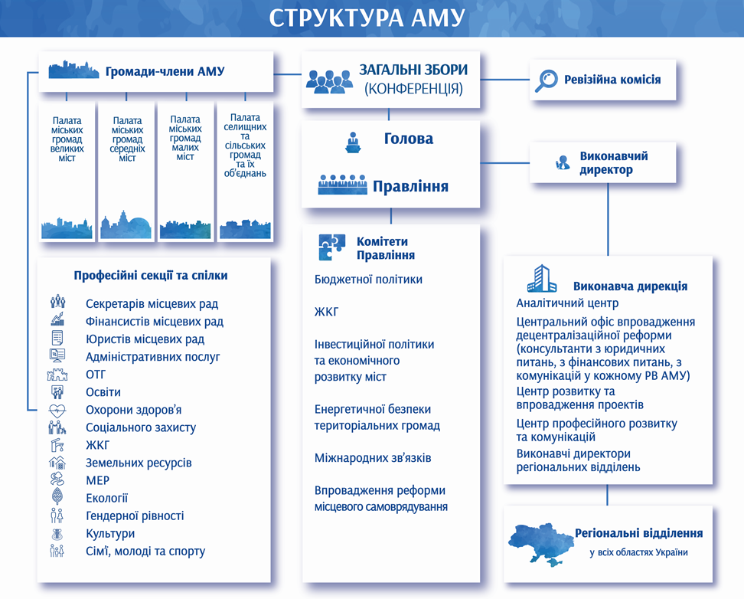
Всеукраїнська асоціація органів місцевого самоврядування «Асоціація міст України» (АМУ) об’єднує 909 міських, селищних та сільських рад. АМУ заснована у 1992 році. Має 24 регіональних відділення. З 2002 року АМУ входить до складу Ради європейських муніципалітетів та регіонів (CEMR) та всесвітньої організації «Об'єднані міста та органи самоврядування» (UCLG).
У 2010 році АМУ започаткувала напрям із забезпечення рівних прав та можливостей жінок і чоловіків завдяки співпраці з Федерацією канадських муніципалітетів. З цього часу АМУ приділяє особливу увагу питанням у цій сфері, організовує заходи для реалізації Стратегій АМУ із забезпечення рівних прав та можливостей жінок і чоловіків в межах проєктів зі своїми партнерами, наприклад: Global Affairs Canada, USAID та з Конгресом місцевих та регіональних влад Ради Європи.

Slide 3

АМУ – ОФІЦІЙНИЙ ПАРТНЕР РАДИ ЄВРОПЕЙСЬКИХ МУНІЦИПАЛІТЕТІВ ТА РЕГІОНІВ
У ЗАЛУЧЕННІ ГРОМАД УКРАЇНИ ДО Європейської Хартії рівності жінок і чоловіків у житті місцевих громад
Хартія була відкрита для підписання у 2006 році.
Вона передбачає застосування гендерного бюджетування (Частина І. Принципи):
«5. Для досягнення рівності жінок і чоловіків необхідно інтегрувати гендерну перспективу до усіх видів діяльності місцевих і регіональних органів самоврядування
При розробці політики, методів та інструментів, які мають вплив на повсякденне життя місцевої громади, слід брати до уваги гендерну перспективу, наприклад, через гендерний мейнстрімінг та гендерне бюджетування.»
Вперше АМУ провела офіційну презентацію Хартії в Україні у 2014 році за участі Голови Комітету з гендерної рівності Ради європейських муніципалітетів та регіонів.
У 2018 році АМУ повторно запросила громади України долучитися до Хартії.
Станом на вересень 2020 року Хартію підписала 81 громада.

Slide 4
Гендерно орІЄНТОВАНЕ бюджетування і АМУ
Презентація ГОБ на Форумах місцевого самоврядування з питань забезпечення рівних прав та можливостей жінок і чоловіків (вперше у 2012 році), на засіданнях Секції АМУ з питань забезпечення рівних прав та можливостей жінок і чоловіків та інших заходах.
Починаючи з 2013 року профінансовано проєкти із застосування ГОБ в мм.Черкаси і Вознесенськ; з розробки гендерних паспортів - Вінниця, Кривий Ріг, Житомир, Харків, Львів; гендерної мапи Сєвєродонецька, гендерного аналізу Івано-Франківська (спільно з канадськими проєктами МЕРМ та ПРОМІС). Кілька міст-членів АМУ стали пілотними громадами проєкту ПРОМІС (Мелітополь, Горішні Плавні, Івано-Франківськ, Миргород, Кременчук, Первомайськ, Хмільник, Коломия), пройшли навчання і провели гендерний аналіз місцевих бюджетів, це призвело до змін в бюджетних програмах. Інші громади самостійно беруть участь в проєктах міжнародної технічної допомоги, а також у заходах АМУ.
Практикуми для представників місцевого самоврядування на тему:«Застосування гендерного підходу в бюджетному процесі та гендерна статистика», в тому числі спільно з проєктом ГОБ.
Участь у робочій групі з ГОБ при МФО «Рівні можливості» у Верховній Раді України.

Slide 5
СПІВПРАЦЯ ПРОЄКТУ ПУЛЬС з ПРОЄКТОМ «Гендерно орІЄНТОВАНЕ бюджетування в УКРАЇНІ»
У 2018 році Асоціація міст України в рамках проєкту USAID ПУЛЬС та проєкт ГОБ підписали договір про співробітництво для поширення гендерно орієнтованого бюджетування в Україні.
Безкоштовний онлайн-курс «Гендерно орієнтоване бюджетування для розвитку громад», що розпочався 15 листопада 2018 року на платформі «Прометеус» www.prometheus.org.ua (спільний курс проєктів USAID ПУЛЬС, ГОБ (Швеція), ООН Жінки та з використанням матеріалів проєкту USAID ДОБРЕ). Курс отримав рекомендацію Міністерства соціальної політики України. Зареєстровано 9088 осіб, сертифікати отримали 6622 особи (72.9%).
Вебінар з гендерно орієнтованого бюджетування для представників місцевого самоврядування та громадських активістів.
Три вебнаради з регіональними консультантами проєкту ПУЛЬС із застосування гендерно орієнтованого підходу у бюджетному процесі, гендерного аналізу нормативно-правових актів в Україні, інтеграції гендерних підходів під час розробки нормативно-правових актів, висвітлення гендерних питань у медіа та для обговорення результатів моніторингу паспортів бюджетних програм у 2020 році.
Практикуми для представників місцевого самоврядування на тему: «Застосування гендерного підходу в бюджетному процесі та гендерна статистика».
У грудні 2019 року АМУ відвідала делегація країн Вірменії, Грузії та Азербайджану для вивчення досвіду впровадження ГОБ за сприяння проєкту ГОБ та Офісу Південного Кавказу GIZ.

Slide 6
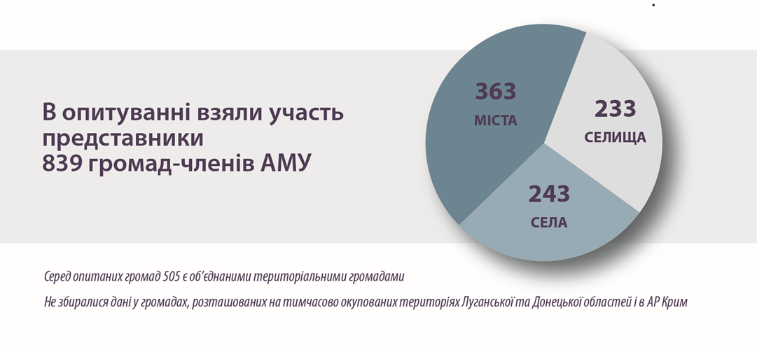
РЕЗУЛЬТАТИ
У квітні-травні 2020 року Асоціація міст України (АМУ) провела опитування представників міських, селищних та сільських рад, що входять до складу АМУ, про реалізацію гендерної політики на місцевому рівні.
Опитування проводилося в рамках проєкту USAID «Розробка курсу на зміцнення місцевого самоврядування в Україні» (ПУЛЬС) спільно з проєктом «Посилення демократії та довіри на місцевому рівні в Україні», який виконується АМУ та Конгресом місцевих та регіональних влад Ради Європи, а також у співпраці з проєктом «Партнерство для розвитку міст» (ПРОМІС) Федерації канадських муніципалітетів.
Ми зібрали гендерно розрізнені дані щодо міських, селищних, сільських голів, секретарів та депутатів місцевих рад-членів АМУ, а також інформацію про наявність жіночих рад, гендерних паспортів, впровадження гендерно орієнтованого бюджетування в громадах тощо

Slide 7
ПІДСУМКИ ОПИТУВАННЯ
Станом на травень 2020 року
Чоловіків було більше:
- на посаді міських, селищних та сільських голів у 5 разів.
- на посаді заступників міських, селищних та сільських голів у 2 рази.
- серед депутатів міських, селищних та сільських рад майже в 2 рази.
Жінок було більше на посаді секретарів міських, селищних та сільських рад у 2,4 рази.
64% місцевих рад-членів АМУ мали 30%-50% представників однієї статі серед депутатів місцевих рад. Лише 6% громад мали однакову кількість жінок і чоловіків.
32% місцевих рад мали менше 30% жінок-депутаток. 4% місцевих рад мали менше 30% чоловіків-депутатів.
Найменший відсоток представництва жінок серед депутатів місцевих рад – в місті (6%), селищі (8%), селі (4%).
Найменший відсоток представництва чоловіків серед депутатів місцевих рад – в місті (38%), селищі (9%), селі (0%).

Slide 8
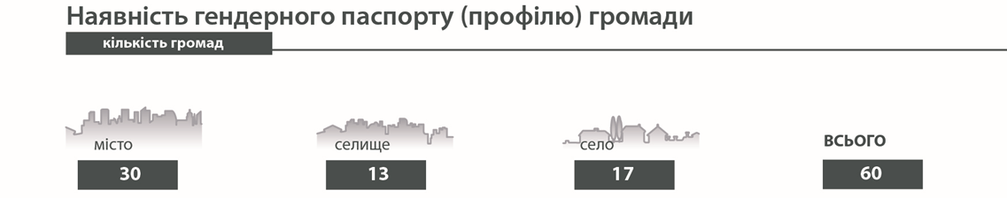
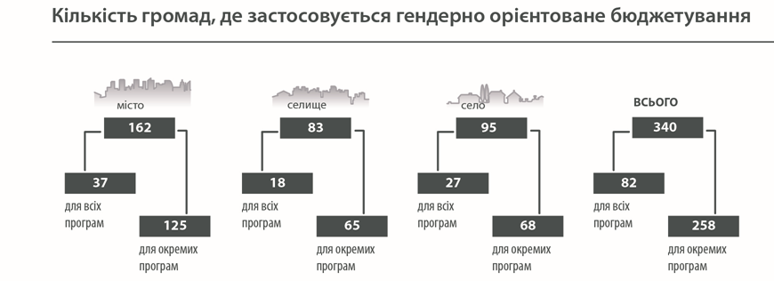
В процесі розробки – 54
Брошуру «Гендерна політика на місцевому рівні» з результатами опитування українською та англійською мовами можна прочитати на сайті АМУ в розділі «Бібліотека»: http://www.auc.org.ua/library
Пряме посилання: http://www.auc.org.ua/sites/default/files/library/genderna_polityka_na_miscevomu_rivni.pdf

Slide 9
ПЛАНИ НА МАЙБУТНЄ
Асоціація міст України:
сприятиме підписанню громадами України Європейської хартії рівності жінок і чоловіків у житті місцевих громад та розробці планів її реалізації із застосуванням ГОБ;
сприятиме підвищенню обізнаності посадовців місцевого самоврядування з питань ГОБ під час заходів та шляхом подальшого впровадження онлайн курсу на платформі Прометеус;
збере і поширить кращий досвід громад із зазначенням результатів застосування ГОБ;
незабаром розпочне впровадження нового курсу з гендерної політики на місцевому рівні за прикладом NALAS (Мережі асоціацій місцевих влад Північно-Східної Європи) за підтримки проєкту Конгресу місцевих та регіональних влад Ради Європи. Курс включатиме блок з ГОБ;
братиме участь у місцевих та міжнародних заходах для подальшого вивчення та поширення ГОБ;
відстежуватиме прогрес у реалізації гендерної політики на місцевому рівні.
Незабаром розпочне роботу сайт АМУ з гендерної політики на місцевому рівні, де будуть розміщені матеріали з ГОБ.

Slide 10
Дякую за увагу!
Асоціація міст України www.auc.org.ua
Детальніше за процесом підписання Хартії в Україні стежте у Facebook: Європейська хартія рівності жінок і чоловіків у житті місцевих громад-UA

